Slide 1
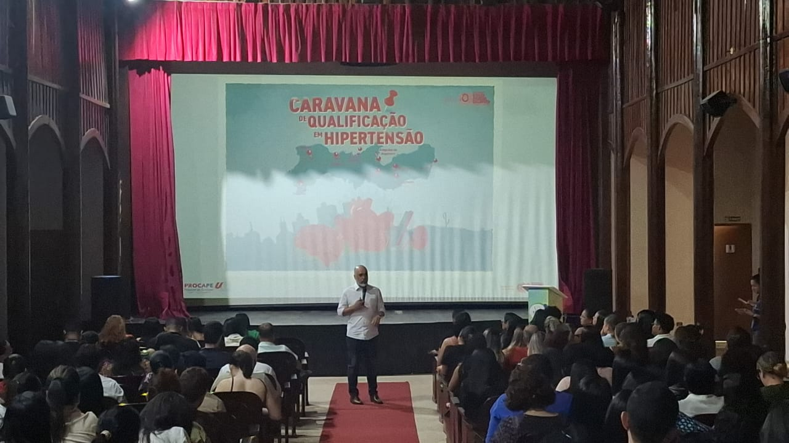
CARAVANA DE HIPERTENSÃO 2025: EDUCAÇÃO EM MOVIMENTO PARA MUDAR REALIDADES
Qualificação em Hipertensão Arterial Sistêmica nas 12 GERES de Pernambuco
Audes Feitosa¹*, Rodrigo Bezerra1,², Diana Sarmento Cabral³, Rafaela Niels⁴, Ligia Lima⁵
¹Universidade de Pernambuco, PROCAPE/UPE, Recife, Pernambuco. ²Secretaria Estadual de Saúde de Pernambuco (SES/PE), Recife, Pernambuco.
*Autor correspondente: feitosa@audes.com.br
METODOLOGIA INOVADORA
O que torna a Caravana diferente?
Presença física de especialistas nas 12 regiões de saúde.
Utilização de filmes, simulação clínica, debate interativo e infográficos.
Aulas em cineteatros, auditórios escolares e unidades de saúde.
Adaptação da linguagem científica à realidade do SUS.
INTRODUÇÃO
OBJETIVOS
A hipertensão arterial segue como a maior causa de mortalidade cardiovascular no Brasil. O manejo na APS ainda enfrenta desafios como inércia terapêutica, desconhecimento de metas pressóricas e ausência de padronização.
📊 Atualizar as metas com base nas Diretrizes Brasileiras de 2020 e 2025.
🩺 Disseminar boas práticas para o controle da hipertensão.
🧠 Promover aprendizado ativo por meio de discussão de casos clínicos.
❤️ Envolver os profissionais em uma experiência sensível e prática.
DESCRIÇÃO DA EXPERIÊNCIA
A Caravana de Qualificação em Hipertensão percorreu nove GERES de Pernambuco entre 31/03 e 04/04/2025, promovendo oficinas presenciais ministradas pelo Prof. Dr. Audes Feitosa. A ação qualificou 776 profissionais da atenção primária e especializada, abordando diagnóstico, tratamento e adesão terapêutica, com apoio contínuo via Telessaúde, fortalecendo a rede de cuidado e prevenindo complicações como a Doença Renal Crônica.
RESULTADOS
📍 12 GERES de Pernambuco
👥 776 profissionais capacitados
🏥 84,5% atuantes na Atenção Primária
🎓 42 horas de aulas ministradas
❤️ 578 avaliações positivas quanto à clareza dos objetivos
APRENDIZADO E ANÁLISE CRÍTICA
CONCLUSÃO E/OU RECOMENDAÇÕES
O principal aprendizado foi a importância da educação permanente e do trabalho integrado entre os níveis de atenção para o manejo efetivo da hipertensão. A experiência evidenciou que a qualificação prática, aliada à mentoria contínua, fortalece a resolutividade na Atenção Primária. Criticamente, observou-se a necessidade de ampliar o alcance às GERES com baixa adesão e de manter o acompanhamento para garantir a consolidação dos resultados obtidos
A Caravana de Qualificação em Hipertensão demonstrou alta efetividade na capacitação dos profissionais e na integração das redes de cuidado. Conclui-se que a educação continuada é essencial para melhorar o diagnóstico e o manejo clínico da hipertensão. Recomenda-se ampliar as próximas etapas às GERES com menor adesão e manter o suporte técnico via Telessaúde para garantir sustentabilidade e impacto duradouro
Referências
FEITOSA, A. D. M. et al. Diretrizes Brasileiras de Medidas da Pressão Arterial Dentro e Fora do Consultório – 2023. Arquivos Brasileiros de Cardiologia, v. 121, n. 4, e20240113, 2024. DOI: https://doi.org/10.36660/abc.20240113
BRANDÃO, A. A. et al. Diretriz Brasileira de Hipertensão Arterial – 2025. Arquivos Brasileiros de Cardiologia, v. 122, n. 9, e20250624, out. 2025. DOI: https://doi.org/10.36660/abc.20250624

